Slide 1
考研英语经验分享
秦丹妮蛋蛋
蛋蛋蛋蛋，助你上岸！
2023年10月

Slide 3
根据分数线要求，
设置理想预期分数
英语一
英语二
10’
完形
240-280词，20空
350词，20空
40’
阅读
科技期刊/学术刊物
通俗刊物
10’
新题型
段落对应/排序/小标题对应
多项对应/小标题对应
翻译
10分，400词，5处画线
15分，150词，几段
写作
小作文：10分，应用文
大作文：
20分，160-200词，图画图表
小作文：10分，应用文
大作文：
15分，150词，图画图表

Slide 4
应对策略
时间策略
总体规划
针对策略
3小时如何安排？
1.从作文逆推（1h）
2.根据做阅读的速度分配（4篇）
3.留出填涂答题卡的时间

Slide 5
3小时！
英语一
英语二
完形
240-280词
350词
1h
阅读
科技期刊/学术刊物
通俗刊物
新题型
段落对应/排序/小标题对应
多项对应/小标题对应
翻译
10分，400词，5处画线
15分，150词，几段
1h
写作
小作文：应用文
大作文：
20分，160-200词，图画图表
小作文：应用文
大作文：
15分，150词，图画图表

Slide 6
应对策略
时间策略
总体规划
针对策略
需要准备的材料
预测作文
王江涛/何凯文
打印材料/
自做笔记

Slide 7
应对策略
背单词
时间策略
总体规划
针对策略
前期：赶快背、反复背
根据里面的计划量表背
注意标画不会的单词和熟词新义
后期：晶婷老师-阅读话题词
（公众号获取资源）

Slide 8
应对策略
刷卷子
时间策略
总体规划
针对策略
10年以后算好刷的时间，
可以分板块限时刷，
刷完可以留几天时间进行复盘和总结
要留近5年的卷子不要写，
在考前一周或两周，模拟写（包括作文）

Slide 9
应对策略
时间策略
总体规划
针对策略
剩余7+2周
7周-2010-2018（9套）
每周1-2套-限时（可分板块）
2周—2019-2023（5套）
每周2-3套-全程模拟（尽量时间段）

Slide 10
应对策略
分解成大小任务
时间策略
总体规划
针对策略
周一 周二 周三 周四 周五 周六 周日
完形
新题型
两篇
阅读
两篇
阅读
集中
复盘
小作文
练习
大作文
学习
查缺
补漏
背单词
翻译
背单词
翻译
背单词
翻译
背单词
翻译
背单词
翻译
背单词
翻译
背单词
翻译

Slide 11
应对策略
时间策略
总体规划
针对策略
订正可以积累一下作文
及其提到的句式/词组搭配

Slide 12
应对策略
时间策略
总体规划
针对策略
不同题型有对应的不同办法
可以参考相关老师
最重要的是练习+总结
除翻译、作文外，与高考类似，
主要差别在于词汇量，包括熟词新义

Slide 13
应对策略
时间策略
总体规划
针对策略
英语考研老师（b站）
1 李旭老师（阅读技巧）
2 晶婷老师（阅读主题词总结）
3 环球学习中心杨总
（小作文、大作文，一个字牛！！）
4 张剑黄皮书
（真题卷，作文词汇用法很好，可以积累）
5 王江涛/何凯文老师的预测作文（拿来练手）

Slide 14
应对策略
时间策略
总体规划
针对策略
重点讲阅读、翻译、作文
1.不可能在讲座时间内学会，需要练习思考
2.重要的是方法和思维
3.涉及哪些核心知识，可对照查缺补漏
如词汇、语法

Slide 15
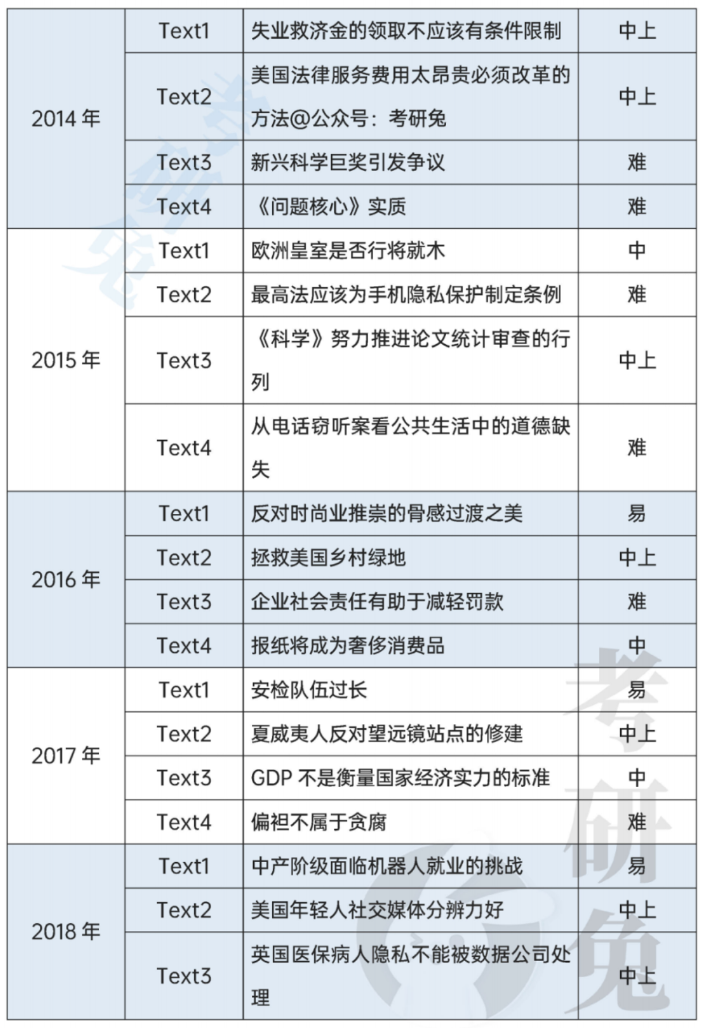
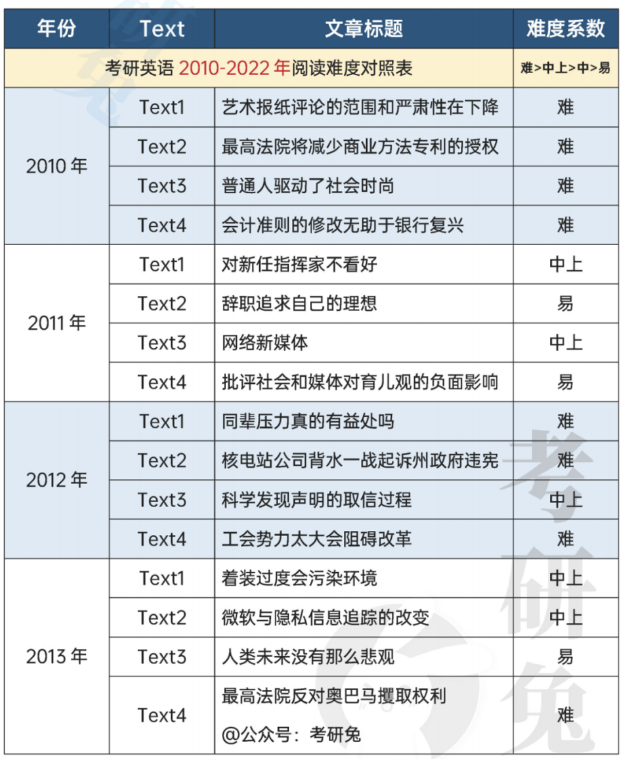
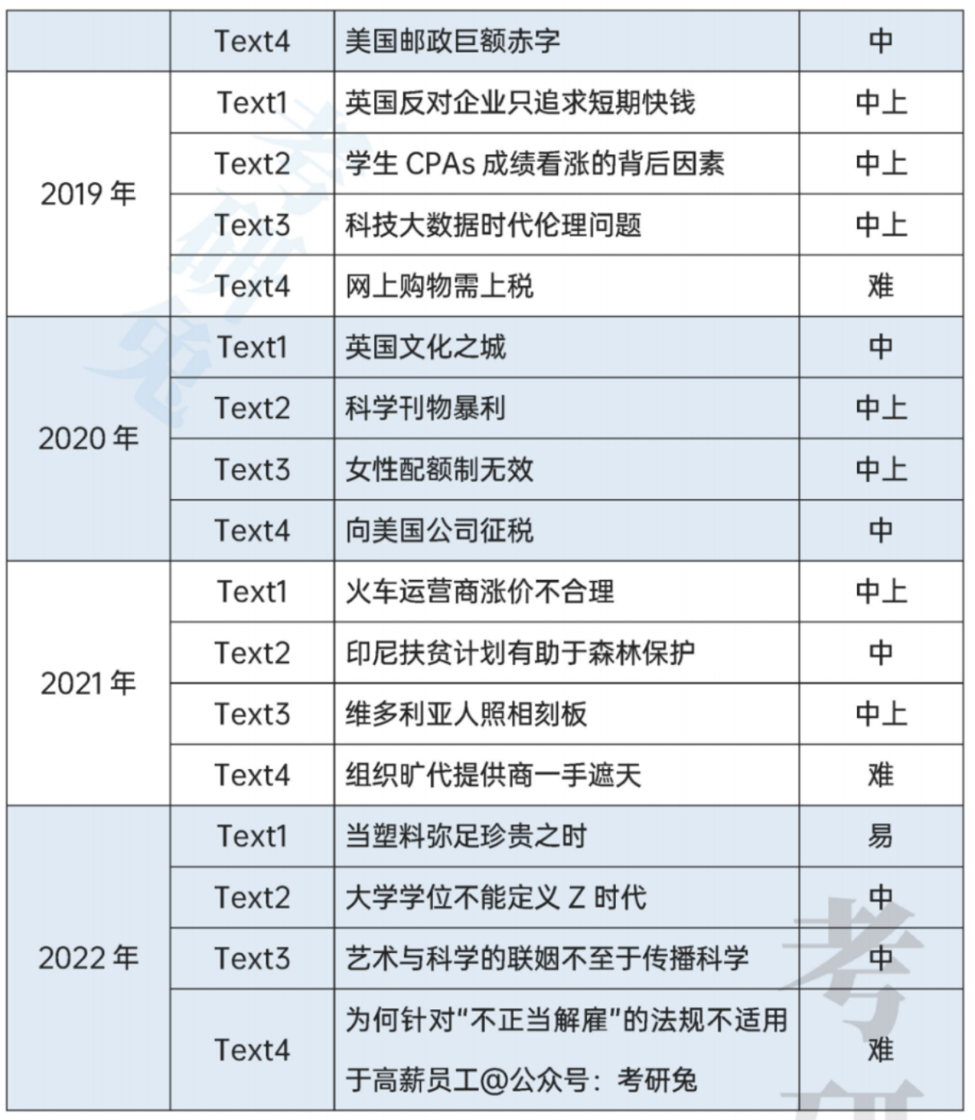
阅读

Slide 16
阅读
读懂文章词汇？（英语一有适当超纲词汇）
读懂选项词汇！
不要用中文思维引申词汇的意义！

Slide 17
阅读
标注文章段落序号
标注题目关键信息（一次只读一题）
读一题，读一段找关键信息（定位词）
除了主旨题，基本上1题对应1-2段

Slide 18
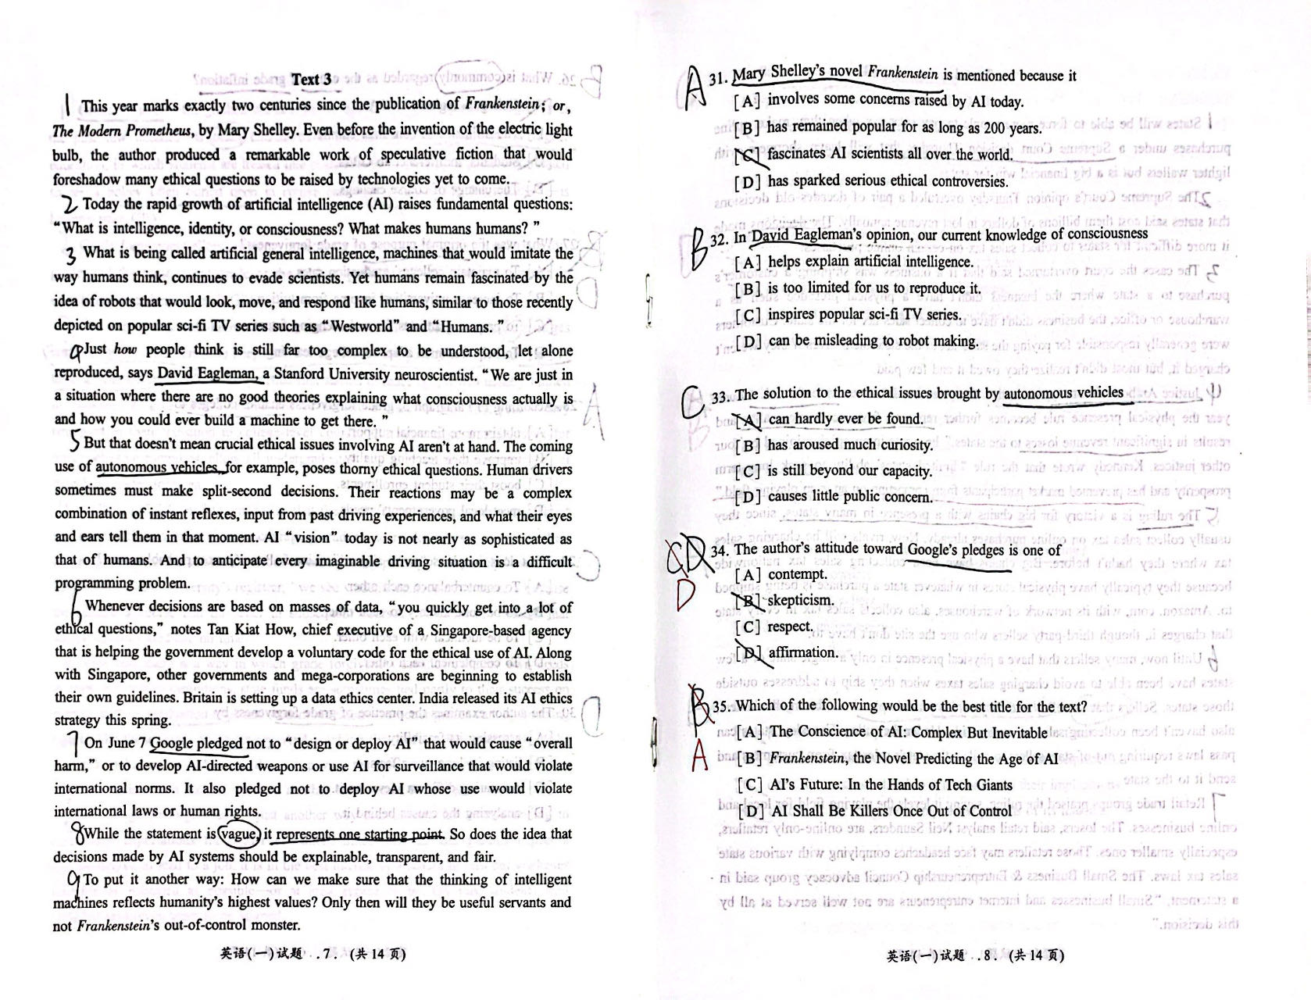
阅读

Slide 19
翻译
Why is so much bad science published? A recent paper, titled “The Natural Selection of Bad Science”, published on the Royal Society’s open science website, attempts to answer this intriguing and important question. It says that the problem is not merely that people do bad science, but that our current system of career advancement positively encourages it. What is important is not truth, but publication, which has become almost an end in itself. There has been a kind of inflationary process at work: (47) nowadays anyone applying for a research post has to have published twice the number of papers that would have been required for the same post only 10 years ago. Never mind the quality, then, count the number.
词汇量要保证
标画分析句子成分
整合句子
（可以先复习一下语法）
“环球学习中心杨总”有相关视频

Slide 20
小作文
一般思路
类型
请求信、建议信、邀请信、通知、推荐信、欢迎信、道歉信、备忘录……
首尾一般是套路句
中间给出理由/建议

Slide 21
小作文
100词，大概10句话
5步审题法
需不需要自我介绍？
朋友？招聘/通知？
陌生人？告示？
1句话
我们组织正在……
我代表组织……

Slide 22
小作文
100词，大概10句话
5步审题法
自我介绍
改写题目背景
交代来意
I’m writing to tell you/invite you/offer you ……
1句话
1句话
1句话

Slide 23
小作文
100词，大概10句话
5步审题法
第一段
回答问题
规定动作（符合交际规则的套路）
挖掘背景信息：
建议：祝贺/祝福
3句话
3句话
2-3句话

Slide 24
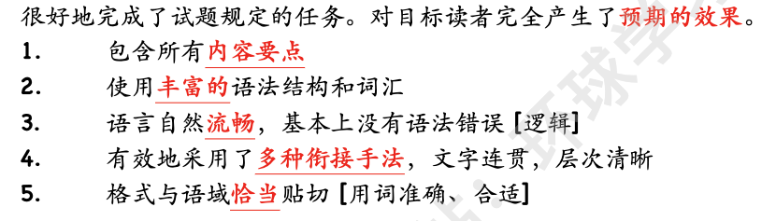
大作文
内容、形式
有效的思维套路 vs 模版套不明白
丰富的语法结构/词汇 vs 句式单调
文字连贯、层次清晰 vs 逻辑混乱，内容不衔接

Slide 25
大作文
内容
写什么？——挖掘角度
怎么写？——以思路引导
形式
提供多种句式，灵活填空增改

Slide 26
大作文内容写什么？
以英语一图画题举例
1）描述什么？ 2）解释意义
3）评论什么？

Slide 27
大作文内容写什么？
以英语一图画题举例
1）描述什么？
联想语文中的描写手法：
外语动心神
环境描写（陈设）
物品：象征意义
角度和思路

Slide 28
怎么写？
提供句式
灵活处理
提供词汇
动词

Slide 29
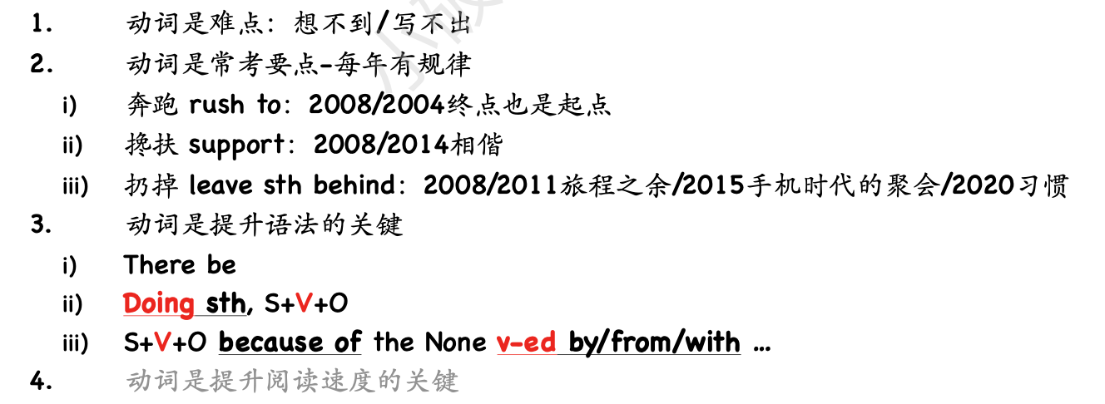
怎么写？

Slide 30
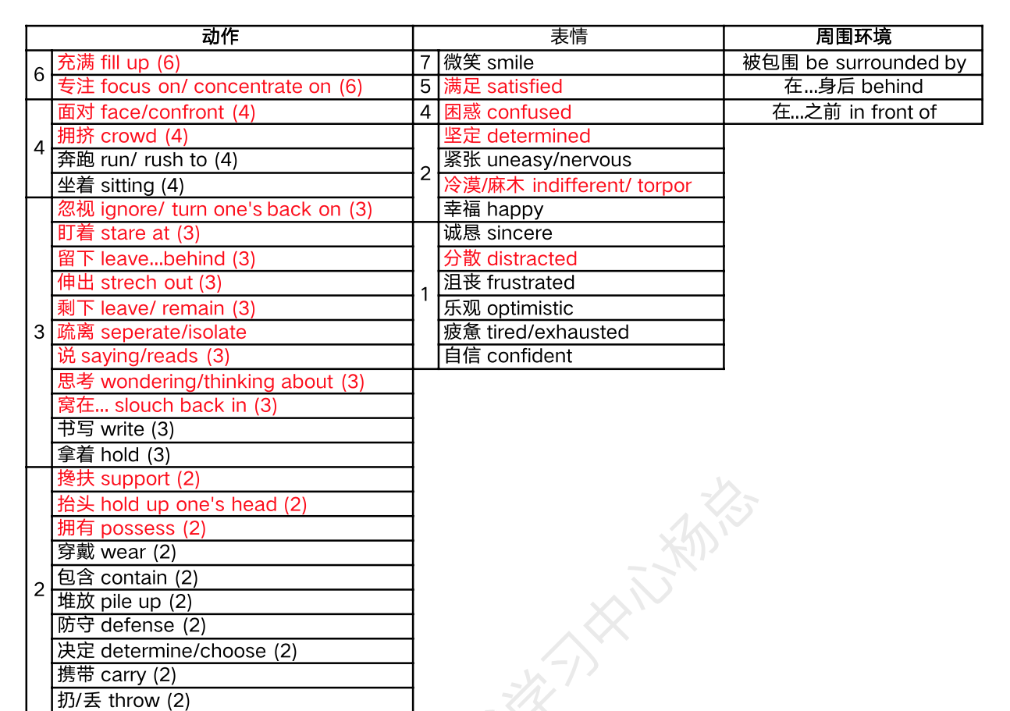

Slide 31
大作文内容写什么？
以英语一图画题举例
2）解释意义
怎么写？

Slide 32
大作文内容写什么？
以英语一图画题举例
3）评论什么？
论证
联想论证方法
举例、对比、因果……
措施

Slide 33
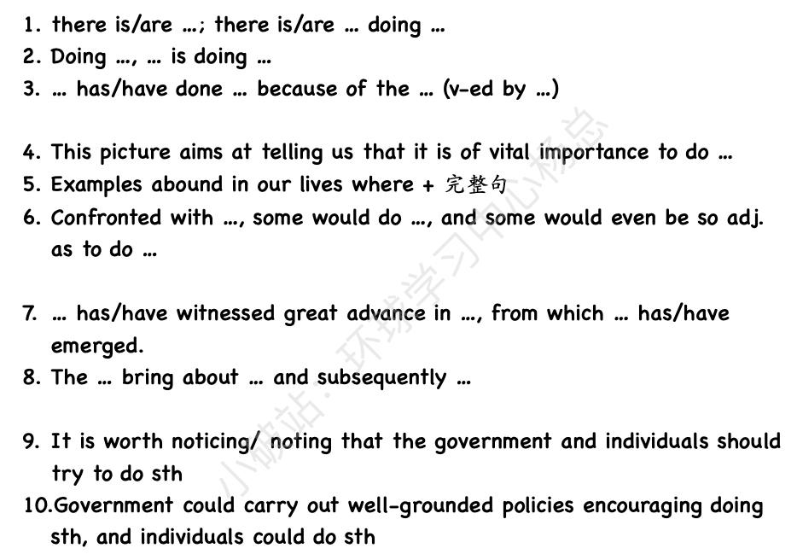
怎么评论？
论证
5.举例
6.对比
7-8.因果
措施

Slide 34
大作文
内容
写什么？——挖掘角度
怎么写？——以思路引导
形式
多种句式，灵活填空增改

Slide 35
作文
看“环球学习中心杨总”的视频，不看亏死！
找题目练习，可以用预测卷
在练习中找到手感，灵活处理各种问题
买答题卡练！字迹工整清楚！

Slide 36
考研英语
考研英语没那么难，但也没那么简单
需要积累的时间
需要练习的时间
需要思考的时间

Slide 37
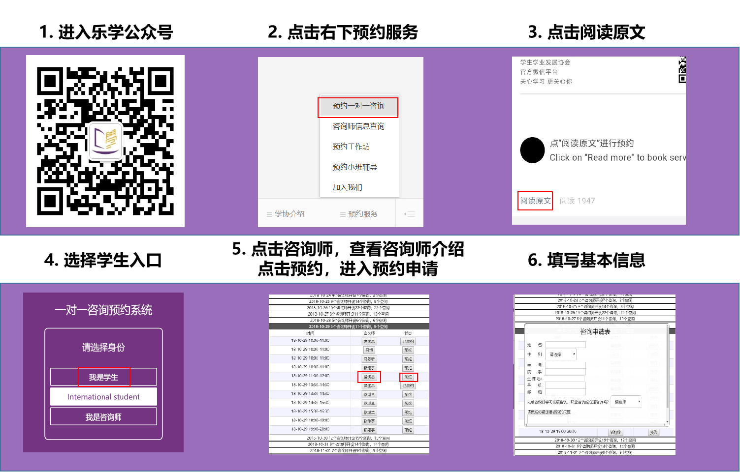

Slide 39
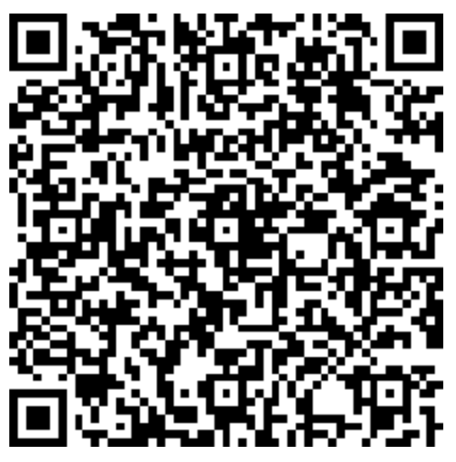
心诚则灵
尽人事，听天命
谢谢！
秦丹妮
2023年10月
反馈二维码

